Slide 1
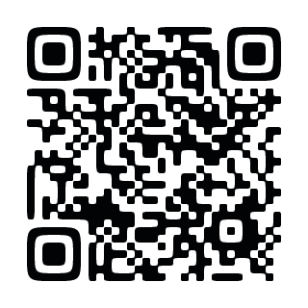
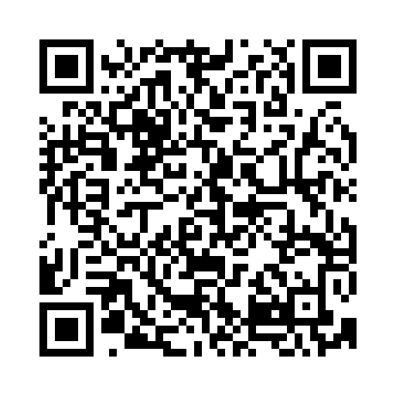
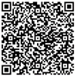
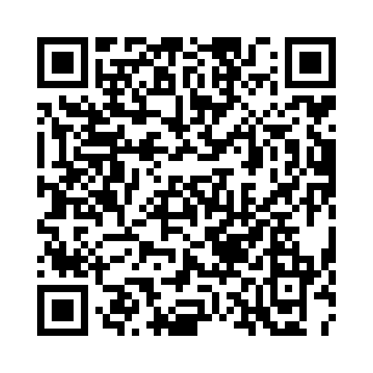
10月1日～7日の全国労働衛生週間に合わせて、治療と仕事の両立支援に関する様々なセミナーが予定されています。ご都合の合う時間、興味のあるテーマがありましたらこの機会に是非ご参加ください。
大阪産業保健総合支援センター主催
治療と仕事の両立支援セミナー
～最近のがん治療から職場復帰支援の取り組みまで～
2024.9.20（金）
14:00～16:00
産業医・看護職・衛生管理者・労務担当者などの産業保健スタッフ向けの研修会です。医師から最近のがん治療について、保健師や社会保険労務士から両立支援の取り組みや職場復帰支援のポイントについて講義いただきます。
産業保健スタッフ向け
詳細は
こちら↓
会場：エル・おおさか南館１０階１０２３
定員：４８名
お問い合わせ先：大阪産業保健総合支援センター
大阪労働局・大阪産業保健総合支援センター・大阪働き方改革推進支援賃金相談センター主催
治療と仕事の両立支援セミナー
2024.10.4（金）
14:00～16:00
このセミナーでは、治療と仕事の両立支援の意義や概要についての説明に加えて、産業保健総合支援センターによる支援の紹介、具体的な支援事例、利用のメリット等について説明します。
事業主
人事労務担当者
向け
会場参加の詳細はこちら↓
会場：大阪府社会保険労務士会館 ３階大会議室
定員：５０名 （ＷＥＢ配信あり）
お問い合わせ先：大阪労働局健康課（06-6949-6500）
大阪労働局主催
「治療と仕事の両立支援」ハイブリッドセミナー
～「がん」になっても働ける職場を目指して～
2024.10.7（月）
15:00～16:45
がん治療におけるキャリア豊富なドクター、保健師、ゲスト企業を迎え、社員が「がん」などの治療・療養が長期にわたる疾病を抱えた際にどう向き合っていくかを考えるセミナーです。
事業主
人事労務担当者
向け
会場参加の詳細はこちら↓
会場：エル・おおさか本館５階視聴覚室（ＷＥＢ配信あり）
定員：５０名
お問い合わせ先：大阪労働局職業安定課 (06-4790-6300)
大阪労働局・大阪産業保健総合支援センター・大阪働き方改革推進支援賃金相談センター主催
治療と仕事の両立支援セミナー
2024.10.8（火）
14:00～16:00
このセミナーでは、治療と仕事の両立支援の意義や概要についての説明に加えて、産業保健総合支援センターによる支援の紹介、具体的な支援事例、利用のメリット等について説明します。（※10月4日のセミナーと内容は同じとなります。）
事業主
人事労務担当者
向け
会場傘下の詳細はこちら↓
会場：大阪府社会保険労務士会館 ３階大会議室
定員：５０名 （ＷＥＢ配信あり）
お問い合わせ先：大阪労働局健康課（06-6949-6500）

